Slide 1
자연어 처리 딥러닝 캠프 8장 텍스트 분류, 9장 언어 모델링
최우진
2020/01/30

Slide 2
목차
8.1 텍스트 분류란
8.2 나이브 베이즈 활용
9.1 언어 모델링
9.2 n-gram
9.3 언어 모델의 평가 방법

Slide 3
8.1 텍스트 분류
텍스트 분류: 텍스트, 문장 또는 문서를 입력으로 받아 사전에 정의된 클래스 중에 어디에 속하는지 분류하는 과정.

Slide 4

8.2.0 베이즈 정리
베이즈 정리
$P(c \left| D\right)=\frac{P\left(D \right| c) P(c)}{P\left(D\right)}= \frac{P\left(D \right| c) P(c)}{\sum_{i=1}^{|c|}{P\left(D \right|c_{i}) P(c_{i})}}$
대부분 $P\left(D\right)$을 구하기 어려우므로, 아래 식으로 접근해도 된다.
$P(c \left| D\right) ∝P\left(D \right| c) P(c)$
우도
사전 확률
우도 | 어떤 모델에서 해당 관측값이 나올 확률
사전확률 | 관측자가 관측을 하기 전에 시스템 또는 모델에 대해 가지고 있는 선험적 확률
사후확률 | 사건이 발생한 후 그 사건이 특정 모델에서 발생했을 확률
사후 확률
증거

Slide 5


8.2.1 MAP(사후 확률 최대화)와 MLE(최대가능도 추정)
D(데이터)가 주어졌을 때 가능한 클래스의 집합 c 중에서 사후 확률을 최대로 하는 클래스 D를 선택
데이터 D가 나타날 가능도를 최대로 하는 클래스 D를 선택
$${\hat{c}}_{MAP}=arg\max_{c∈C}{ P\left(C=c \right| D)}$$
$${\hat{c}}_{MLE}=arg\max_{c∈C}{ P\left(D \right|C=c)}$$

Slide 6
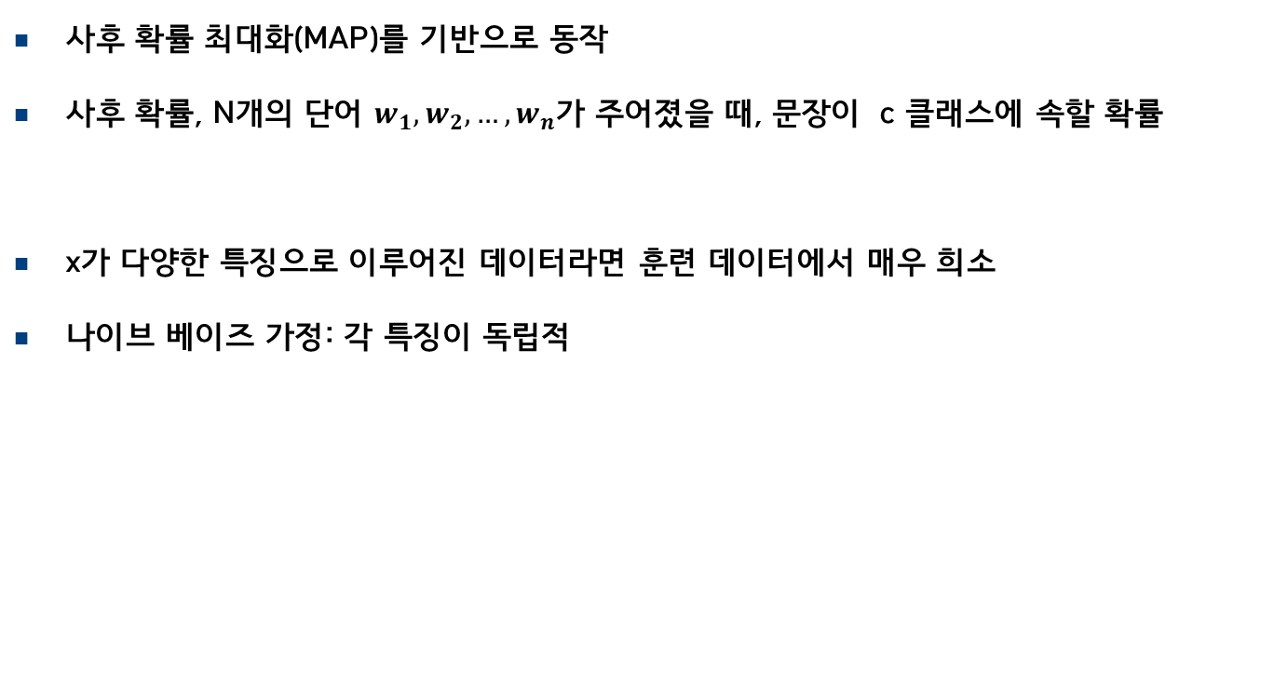
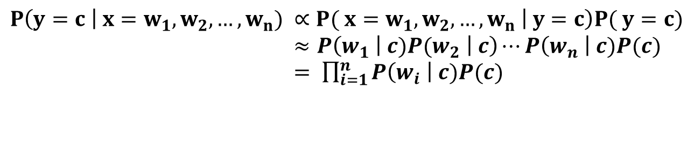

8.2.2 나이브 베이즈
사후 확률 최대화(MAP)를 기반으로 동작
사후 확률, N개의 단어 $w_{1}, w_{2}, …, w_{n}$가 주어졌을 때, 문장이 c 클래스에 속할 확률
x가 다양한 특징으로 이루어진 데이터라면 훈련 데이터에서 매우 희소
나이브 베이즈 가정: 각 특징이 독립적
$$P\left(y=c \right| x=w_{1}, w_{2}, …, w_{n})$$
$$P\left(y=c \right| x=w_{1}, w_{2}, …, w_{n}) ∝P( x=w_{1}, w_{2}, …, w_{n} \left| y=c\right)P( y=c)$$
$≈P\left(w_{1} \right| c)P(w_{2} \left| c\right)⋯P\left(w_{n} \right| c)P(c)$
$= \prod_{i=1}^{n}{P\left(w_{i} \right| c)P(c)}$

Slide 7
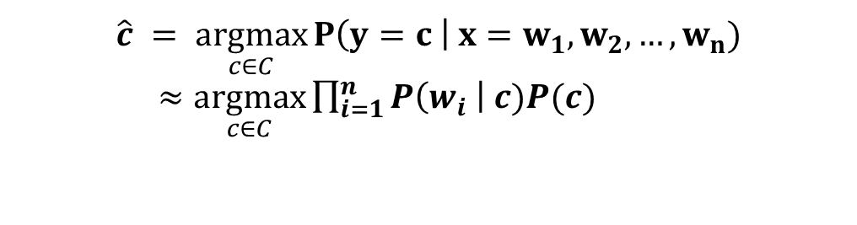
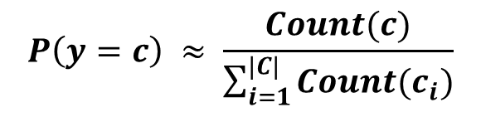
8.2.2 나이브 베이즈
나이브 베이즈의 가정에 따라 각 특징들의 확률의 곱에 사전 확률을 곱한 값을 최대화하는 클래스를 계산
사전 확률은 실제 데이터(코퍼스)에서 출현한 빈도를 통해 추정
$$\hat{c} = \underset{c∈C}{argmax}{P\left(y=c \right| x=w_{1}, w_{2}, …, w_{n})}$$
$≈\underset{c∈C}{argmax}{\prod_{i=1}^{n}{P\left(w_{i} \right| c)P(c)}}$
$$P\left(y=c\right) ≈ \frac{Count(c)}{\sum_{i=1}^{|C|}{Count(c_{i})}}$$

Slide 8
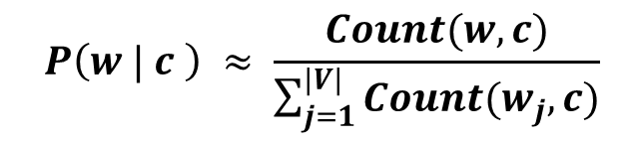
8.2.2 나이브 베이즈
특징 별 가능도 확률
$$P\left(w | c \right) ≈ \frac{Count(w, c)}{\sum_{j=1}^{|V|}{Count(w_{j}, c)}}$$

Slide 9
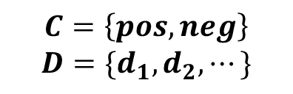
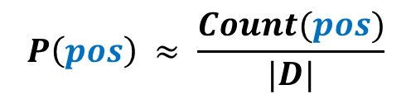
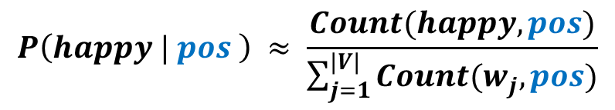
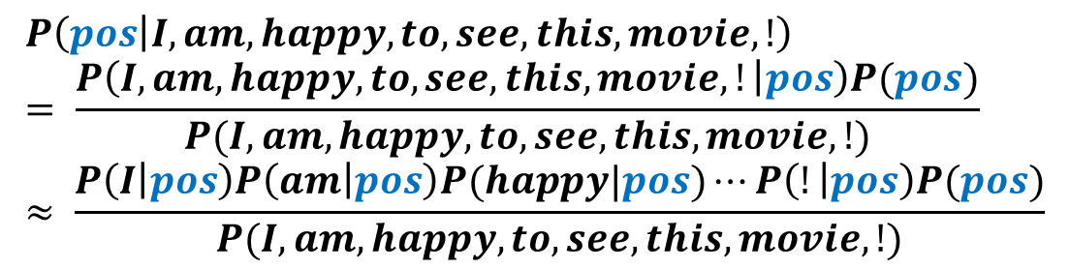
8.2.3 감성 분석
감성 분석은 주로 텍스트 분류에서 활용
사용자의 댓글이나 리뷰 등을 긍정 또는 부정으로 분류
예제
“I am happy to see this movie!” 문장
$$P\left(pos\right) ≈ \frac{Count(pos)}{|D|}$$
$$C=\left\{pos, neg\right\}$$
$$D=\{d_{1}, d_{2}, ⋯\}$$
$$P\left(happy | pos \right) ≈ \frac{Count(happy, pos)}{\sum_{j=1}^{|V|}{Count(w_{j}, pos)}}$$
$$P\left(pos | I, am, happy, to, see, this, movie, !\right)= \frac{P\left(I, am, happy, to, see, this, movie, ! | pos\right)P(pos)}{P(I, am, happy, to, see, this, movie, !)} ≈ \frac{P\left(I | pos\right)P\left(am | pos\right)P(happy|pos)⋯P\left(! | pos\right)P(pos)}{P(I, am, happy, to, see, this, movie, !)}$$

Slide 10

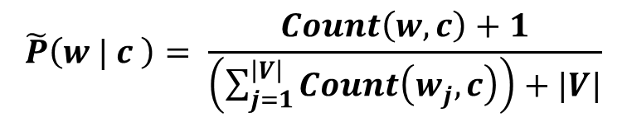
8.2.4 add-one smoothing
$Count(happy, pos)$가 0이었다면 $P\left(happy | pos \right)=0$이 됨.
따라서 가능도를 구하는 식에 1을 더하여 문제를 해결.
완벽한 해결법은 아니지만, 매우 간단하면서도 강력
$$\tilde{P}\left(w | c \right)= \frac{Count\left(w, c\right)+1}{\left(\sum_{j=1}^{\left|V\right|}{Count\left(w_{j}, c\right)}\right)+|V|}$$

Slide 11
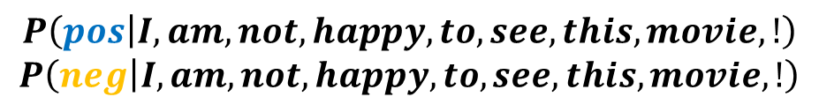

8.2.5 장점과 한계
“I am not happy to see this movie!” 문장은 기존의 문장과 정반대의 뜻을 가진다.
‘not’은 ‘happy’를 수식하므로 두 단어를 독립으로 가정하는 것은 옳지 않다
$$P\left(pos | I, am, not, happy, to, see, this, movie, !\right)$$
$$P\left(neg | I, am, not, happy, to, see, this, movie, !\right)$$
$$P\left(not, happy\right) ≠P\left(not\right)P(happy)$$

Slide 12
8.2.6 흔한 오해 2
표제어 추출, 어간 추출을 수행하여 접사 등을 제거한 후, 텍스트를 분류해야 하는가?
위와 같은 어간 추출 결과를 나오는 문장들
따라서 희소성 문제를 줄일 수 있다.
단계 | 문장
원문 | 나는 학교에 가요.
전처리 | 나 는 학교 에 가 요 .
추출 | 나 학교 가 .
번호 | 문장
1 | 나만 학교에 가요.
2 | 나도 학교로 가요.
3 | 나는 학교를 가요.

Slide 13
9.1.1 언어 모델링
언어 모델(LM): 문장의 확률을 나타내는 모델
즉, 언어 모델을 통해 문장 자체의 출현 확률을 예측하거나, 이전 단어들이 주어졌을 때 다음 단어를 예측할 수 있으며, 결과적으로 주어진 문장이 얼마나 자연스럽고 유창한 표현인지 계산할 수 있다.
예제
번호 | 버스 정류장에서 방금 버스를 ___.
1 | 사랑해
2 | 고양이
3 | 놓쳤다
4 | 사고남
번호 | 문장
1 | 저는 어제 점심을 먹었습니다.
2 | 저는 2015년 3월 18일 점심을 먹었습니다.

Slide 14
9.1.2 한국어
한국어: 교착어, 영어: 고립어(+굴절어), 중국어: 고립어
교착어의 특징
- 단어의 의미 또는 역할은 어순보다 접사 또는 조사에 의해 결정
- 같은 의미의 단어라도 붙는 접사나 조사에 따라 단어의 형태나 단어가 변형
예제
번호 | 문장
1 | 나는 학교에 갑니다 버스를 타고 .
2 | 나는 버스를 타고 학교에 갑니다 .
3 | 버스를 타고 나는 학교에 갑니다 .
4 | (나는) 버스를 타고 학교에 갑니다 .

Slide 15

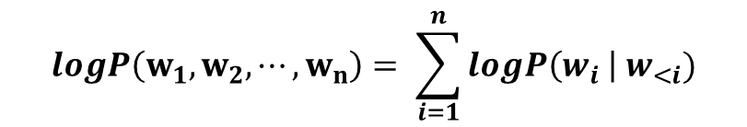
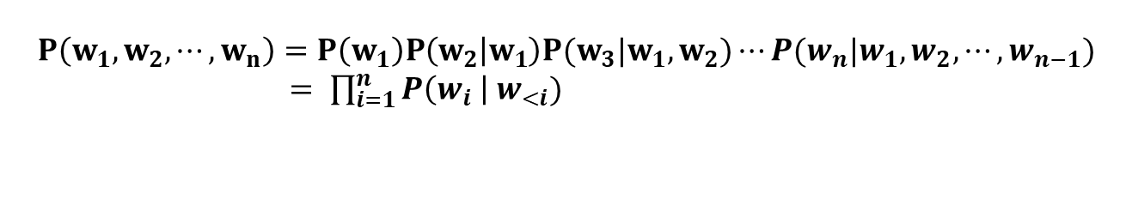

9.1.3 문장의 확률 표현
$w_{1}, w_{2}$라는 2개의 단어가 문장 안에서 순서대로 나온 경우
연쇄법칙을 통해 문장 전체를 표현
곱셈보다 덧셈이 계산 속도가 빠르므로
$$P(w_{1}, w_{2})$$
$$P\left(w_{1}, w_{2}, ⋯,w_{n}\right)=P\left(w_{1}\right)P\left(w_{2} | w_{1}\right)P(w_{3}|w_{1}, w_{2})⋯P(w_{n}|w_{1}, w_{2},⋯,w_{n−1})$$
$= \prod_{i=1}^{n}{P\left(w_{i} \right| w_{<i})}$
$$logP\left(w_{1}, w_{2}, ⋯,w_{n}\right)= \sum_{i=1}^{n}{logP\left(w_{i} \right| w_{<i})}$$

Slide 16
9.2.2 마르코프 가정
특정 시점의 상태 확률은 단지 그 직전 상태에만 의존한다는 가정
즉, 앞서 출현한 k개의 단어만 보고 다음 단어의 출현확률을 계산
보통 k값은 0~3정도로 정함
단어를 예측할 때, 전체 단어를 조합하는 대신 바로 앞의 일부 조합만 출현 빈도로 계산하여 확률을 추정하는 방법 “n-gram” 이다.
$$P\left(x_{i} | x_{1},x_{2}, ⋯, x_{i−1}\right) ≈P(x_{i}|x_{i−k}, ⋯, x_{i−1})$$
k | n-gram | 명칭
0 | 1-gram | uni-gram
1 | 2-gram | bi-gram
2 | 3-gram | tri-gram

Slide 17
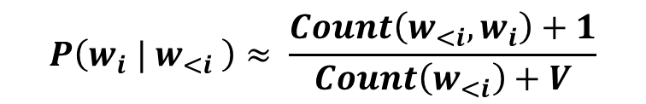
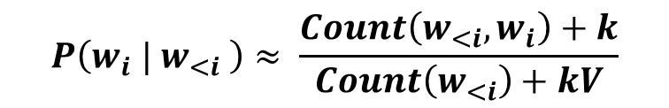
9.2.3 일반화
스무딩
스무딩 일반화
$$P\left(w_{i} | w_{<i} \right)≈ \frac{Count\left(w_{<i}, w_{i}\right)+1}{Count\left(w_{<i}\right)+V}$$
$$P\left(w_{i} | w_{<i} \right)≈ \frac{Count\left(w_{<i}, w_{i}\right)+k}{Count\left(w_{<i}\right)+kV}$$

Slide 18
9.2.3 일반화
Kneser-Ney 디스카운팅
- 단어 w가 다른 단어 v의 뒤에 출현할 때, 얼마나 다양한 단어 뒤에서 출현하는지(즉, v가 얼마나 다양한지)를 알아보는 것
- 다양한 단어 뒤에 나타나는 단어일수록, 훈련 코퍼스에서 보지 못한 단어 시퀀스로 나타날 가능성이 높다
예제 문서: { machine learning, deep learning, laptop}
단어의 빈도: learning > laptop
자유도: learning < laptop ( ‘learning’은 특정 단어 뒤에만 자주 나오는 경향이 있기 때문에)

Slide 19
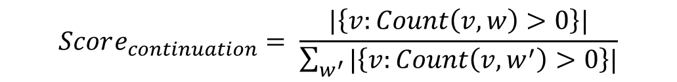
9.2.3 일반화
Kneser-Ney 디스카운팅
- w와 함께 나타난 v들의 집합 {v:Count(v,w)>0}의 크기가 클수록,
Score은 클 것이라는 가정
- Score 식
$$Score_{continuation} ∝|\left\{v:Count\left(v, w\right)>0\right\}|$$
$$Score_{continuation}= \frac{|\left\{v:Count\left(v, w\right)>0\right\}|}{\sum_{w^{′}}{|\left\{v:Count\left(v, w^{′}\right)>0\right\}|}}$$

Slide 20

9.2.3 일반화
보간(interpolation)
- 두 개의 다른 언어 모델을 선형적으로 일정 비율($λ$)로 섞음
예제
일반 영역
- P(진정제|준비,된) = 0.00001
- P(사나이|준비,된) = 0.01
특화 영역
- P(진정제|준비,된) = 0.09
- P(약|준비,된) = 0.04
보간 결과
- P(진정제|준비,된)=0.5*0.09 + (1-0.5)*0.00001 = 0.045005

Slide 21
9.2.3 일반화
백오프
- 특정 n-gram의 확률을 n보다 더 작은 시퀀스에 대해 확률을 구하여 보간
- 예) 3-gram = 2-gram + 1-gram
- 더 높은 스무딩 및 일반화 효과를 얻을 수 있음

Slide 22
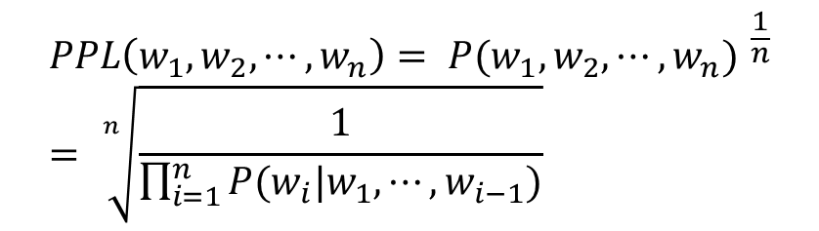
9.3 언어 모델의 평가 방법
좋은 언어 모델: 실제 우리가 쓰는 언어와 최대한 비슷하게 확률 분포를 근사하는 모델
즉, 많이 쓰이는 문장이나 표현일수록 높은 확률
9.3.1 퍼블렉서티(perplexity(PPL))
- 문장의 길이를 반영하여 확률 값을 정규화 한 값
PPL은 우리가 뻗어나갈 수 있는 가지의 숫자를 의미(즉, 경우의 수)
$$PPL\left(w_{1}, w_{2}, ⋯, w_{n}\right)= {P(w_{1}, w_{2}, ⋯, w_{n}) }^{\frac{1}{n}}= \sqrt[n]{\frac{1}{\prod_{i=1}^{n}{P(w_{i}|w_{1}, ⋯, w_{i−1})}}}$$

Slide 23
자연어 처리 딥러닝 캠프 8장 텍스트 분류, 9장 언어 모델링
감사합니다

